Slide 1
Pouště a polopouště

Slide 2
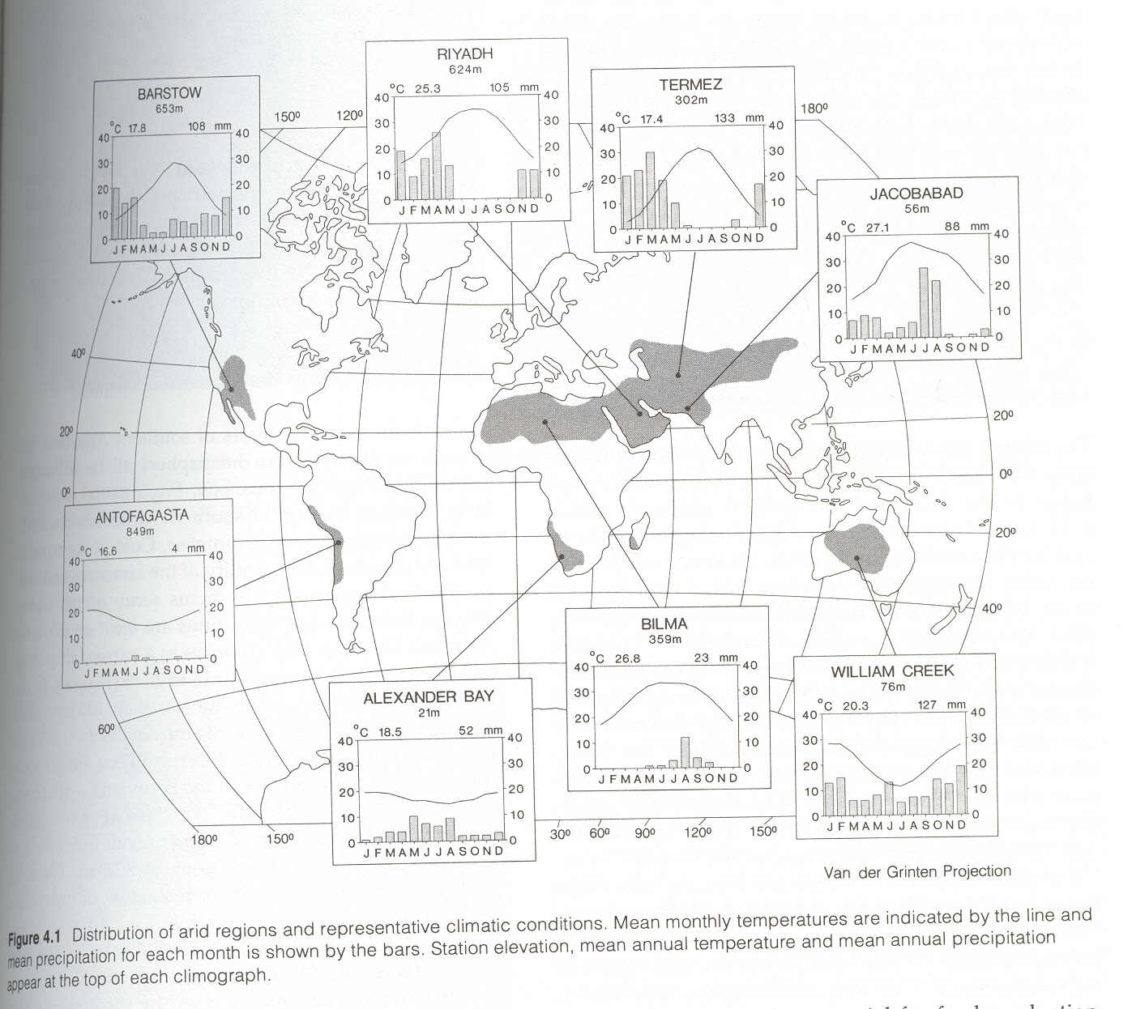

Slide 3
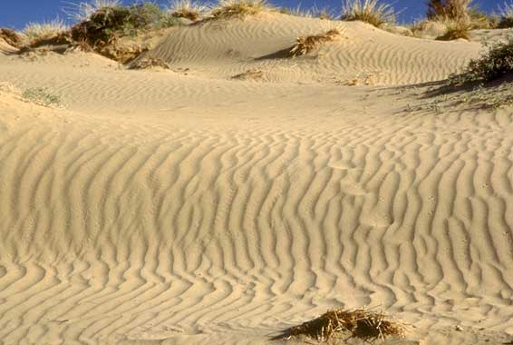

Slide 4
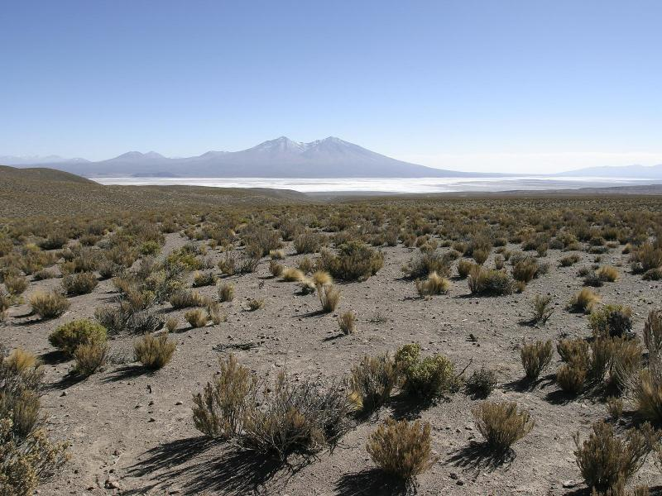
polopoušť – je porostlá řídce, ale pravidelně

Slide 5
26-35 % zemského povrchu,
většinou mezi 15-30º z. š. nebo ve srážkovém stínu.
Hlavním ekologickým faktorem je vysoká aridita. Ta nastává při nedostatku srážek a vysoké evapotranspiraci na hrubozrnných půdách. Teplota není tak rozhodující, v zimě může být nízká (chladné pouště).

Slide 6
Klima
Průměrné měsíční t. 4-42ºC, minimálně 10ºC v nejteplejším měsíci. Rozlišujeme horké (Sahara) a chladné pouště (Gobi).
Srážky jsou minimální, většinou < 100 mm (pouště), příp. 100-200 mm (polopouště). Centrální Sahara, Atacama - 1 mm/rok. Když je úhrn srážek vyšší, tak se jedná o jednorázové lijáky (např. v Austrálii zaznamenáno až 280 mm srážek / hod; v Africe vzniká poušť i při úhrnu 500 mm / rok!). V chladných pouštích i voda z tajícího sněhu.
Velké teplotní rozdíly mezi dnem a nocí (až 35 °C) a mezi zimou a létem. Aridní oblasti v okolí Kaspického moře mají rozsah teplot mezi zimou a létem -22 ºC až 25 ºC. V horkých pouštích dopadá na povrch značné množství tepelné energie: - 28% se odrazí (albedo)
- část je latentní teplo (evaporace vlhkosti)
- ohřev půdy a atmosféry (vzduch povrchu až 70 °C, nad povrchem až 50 ºC)

Slide 7
„Půdy“ (substrát)
Silné zvětrávání a eroze způsobují uniformitu pouštních krajin. I když je voda pro organismy v nedostatku, podílí se výrazně na modelaci povrchu. Její rozpínání teplem ve skalních štěrbinách způsobuje rozpad skalního podloží, chladná rosa působí na rozpálené kameny, při lijácích vznikají erozní rýhy - substrát totiž není „zpevněn“ vegetací.
Aridisoly se dělí na dva základní typy: s přítomností jílovitého horizontu a bez jílovitého horizontu (ty s jílovitým horizontem se vyvinuly za humidnějšího klimatu než je dnes). Aridisoly mají vysokou koncentraci solí včetně uhličitanů, které tvoří tvrdé vložky v profilu. Místy nalázáme v profilu evaporické krusty solí sodíku.
Entisoly (viz savany). Charakteristické pro duny. Jsou slabě vyvinuté a náchylné k větrné erozi. Jsou suché, často alkalické a chudé organickým podílem.

Slide 8
„Půdy“ (substrát)
Dělení pouští podle substrátu
erg – písčité
serir – štěrkovité
hamada – kamenité
Specifikum jílovitých pouští
Zatímco u nás je písek sušší než jíl, v aridním klimatu je to naopak. Dešťová voda se nevsákne tak hluboko a brzy se pak, i za podpory kapilárního vzlínání, odpaří. V kamení zase voda zateče příliš hluboko, takže vlhkostně nejpříznivější jsou pouště písčité. V Súdánu rostou akácie na písku při 250 mm srážek, ale na jílu až při 400 mm.
Zasolení a čerpání vody
Zasolení způsobuje fyziologickou nepřístupnost vody – osmotický tlak (tedy koncentrace solí) v rostlině musí převážit nad tlakem půdního roztoku. Též existují mechanismy k vylučování solí.

Slide 9
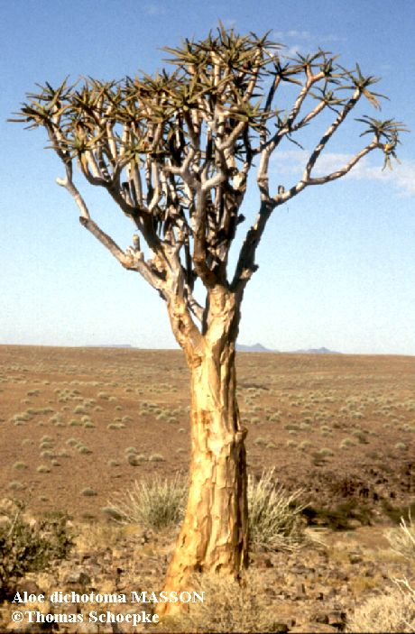
Vývoj pouštní flóry
Aridní (polo-) pouštní podmínky existují pravděpodobně od devonu. Pouštní flóra snad vznikla v miocénu a expandovala během chladných, ale suchých období pliocénu. Řada životních forem úspěšně adaptovaných na sucho naznačuje dlouhou vývojovou historii pouštní flóry.
Glaciální a postglaciální změny:
Sahara byla ještě před 5.000 lety stromovou savanou
Aloe dichotoma

Slide 10
Světové pouště - diverzita
Afrika: V Sev. Africe 3000 druhů rostlin na pouštích, z toho 1/2 na Sahaře (ale v centrání části jen 450 druhů). Rozloha Sahary je 9 milionů km². Na dunách rostou vytrvalé trávy a vysoké keříčky (Ephedra alata, Calligonum comosum). Ve vlhkých depresích Acacia raddiana, Tamarix aphylla). Halofyty - Atriplex, Salsola, Suaeda. Oázy - Phoenix dactylifera. Na poušti Namib roste Welwitschia mirabilis - vývojově stará nahosemenná rostlina.
Austrálie: (polo-)pouště pokrývají 40% území, ca 1200 druhů v aridních oblastech, z toho 41% endemity. Typické druhy r. Triodia. Dřeviny - Eucalyptus brevifolia, Acacia aneura.
Jižní Amerika: diverzita (polo-)pouští od dun po parkovitou krajinu s kaktusy. Stromy rodu Prosopsis, na zasolených půdách např. Salicornia fruticosa. V extrémním srážkovém stínu je poušť Atacama. Na jihu kontinentu je zóna zimních mlh, kde roste mj. Tilandsia palacea - je zcela závislá na vlhkosti uchycené na listech.

Slide 11
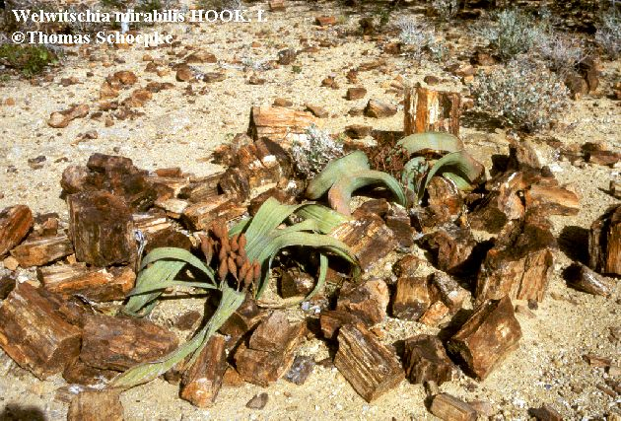
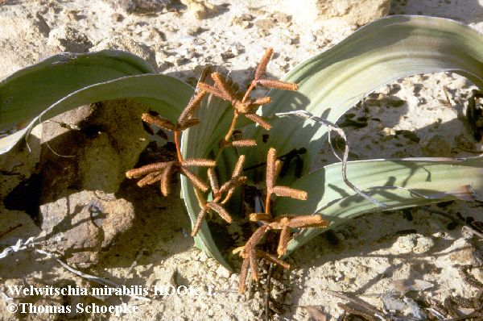
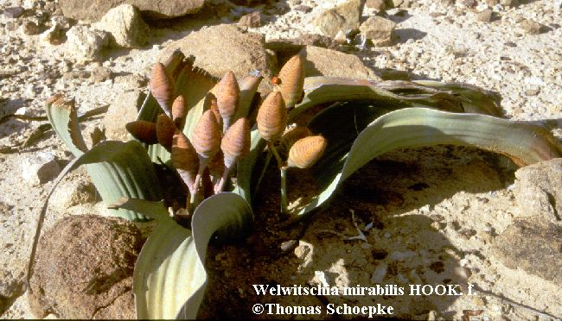
Welwitschia mirabilis
Samčí rostlina
Samičí rostlina

Slide 12
Světové pouště - diverzita
Severní Amerika: horké „nížinné“ pouště ve srážkovém stínu (Údolí smrti). Vysoká diverzita. Sonorská poušť má „subtropický“ charakter a se vyznačuje vysokou diverzitou druhů čel. Cactaceae (Cereus giganteus, Opuntia sp.). S nimi početně rostou malé keře (Larrea tridentata, Ambrosia dumosa). Horké pouště temperátního charakteru jsou Mojavská poušť (Las Vegas) a Chihuahuan (El Paso)
Asie: Kontinentální klima, řada přechodů step - poušť - slanisko. Slané pouště např. v Turkmenistánu a u Kaspického moře - Artemisia pauciflora, Kochia prostrata. Až 50 druhů rostlin (převážně terofytů) na 1 m².
Horké pouště - převládají efemery a vytrvalé druhy aktivní jen část roku (Poa bulbosa, Carex physodes). Nejsušší pouště jsou téměř bez bylinného patra, rostou zde hlavně trávy a nízké keříčky.
Chladné pouště - poušť Gobi.

Slide 13
Světové pouště - diverzita
Evropa: k polopuštím se někdy řadí i biotopy u města Almeria ve Spanělska ve srážkovém stínu Sierra Nevady s výskytem saharských druhů Stipa tenacissima a Lygeum spartum.

Slide 14
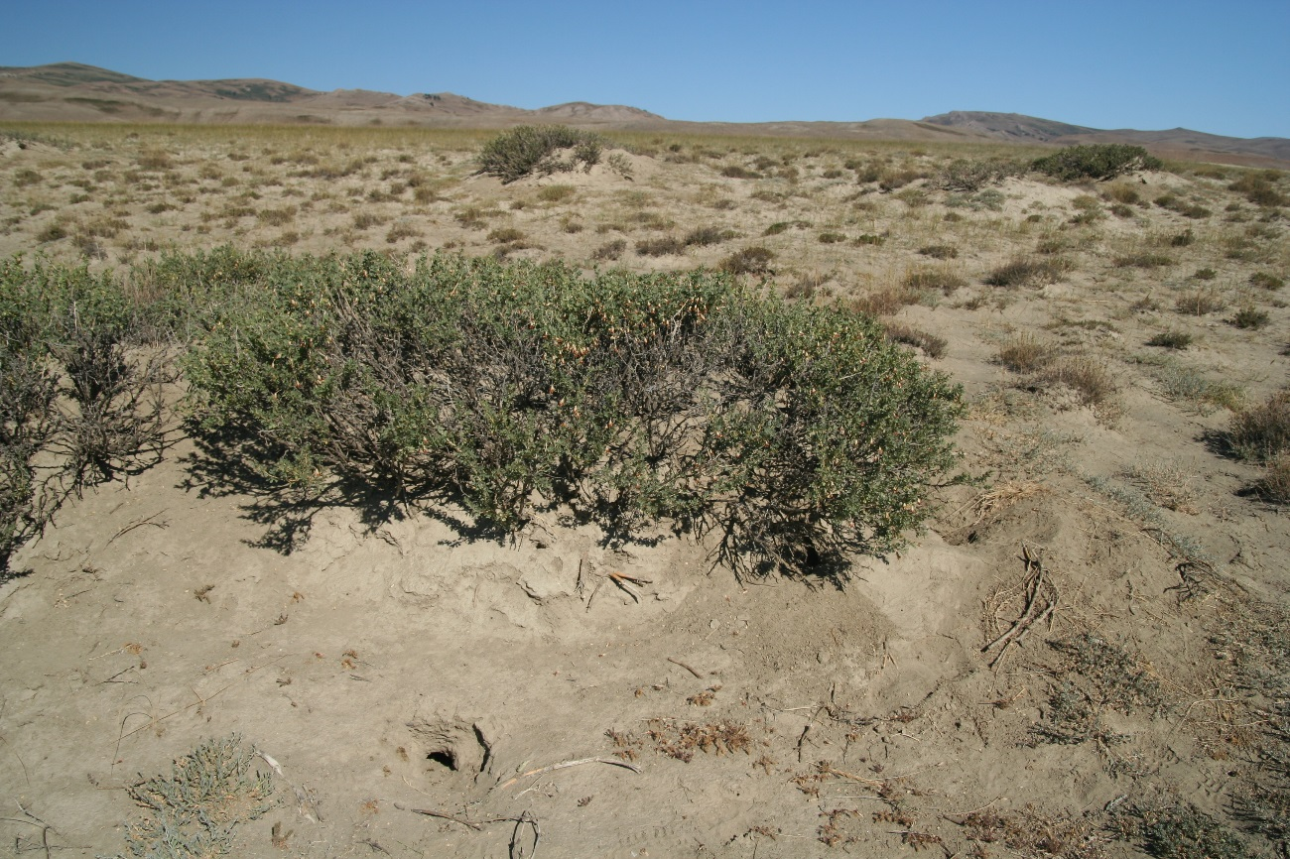
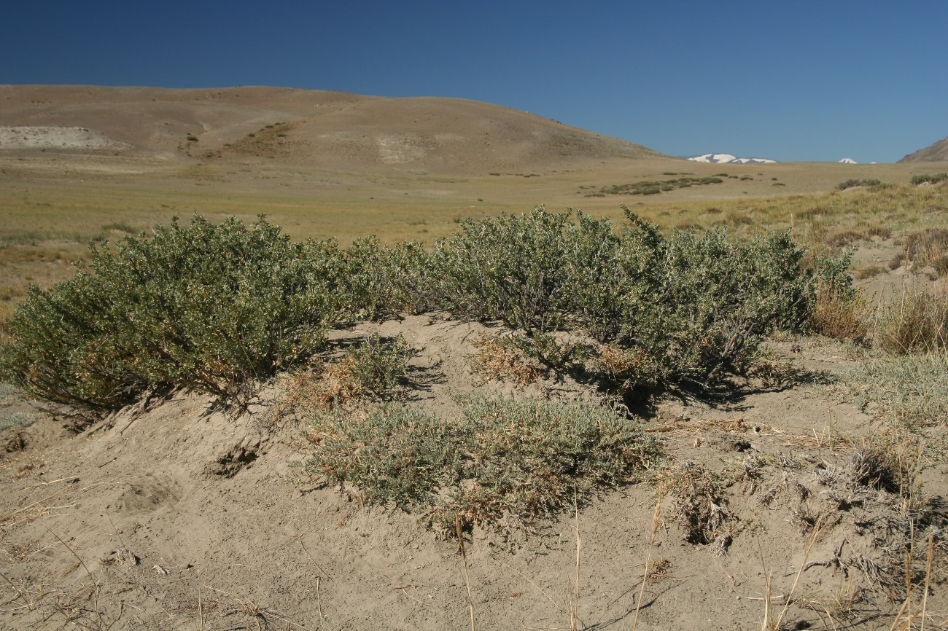
Polopoušť nebo step?
Podle některých autorů by v polopoušti neměli být trávy, pelyňky a byliny, ale prakticky jen keře a sukulenty. V kontinentální Asii je však gradient step – poušť velmi pozvolný. Většině aridních biotopů se v ruské geobotanice říká step, biotopům na obrázku např. pouštní step.
nora
duna
Caragana bungei
Čujská step, Altaj, Rusko

Slide 15
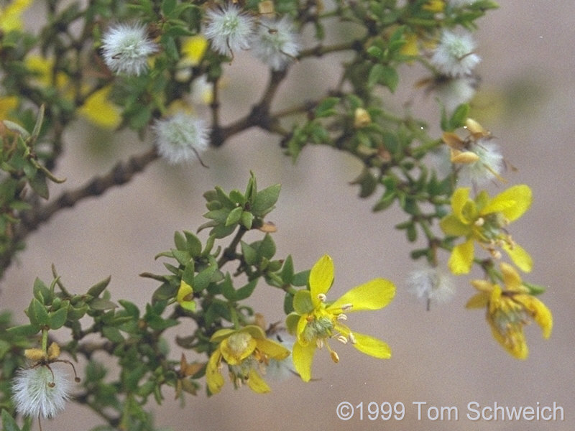
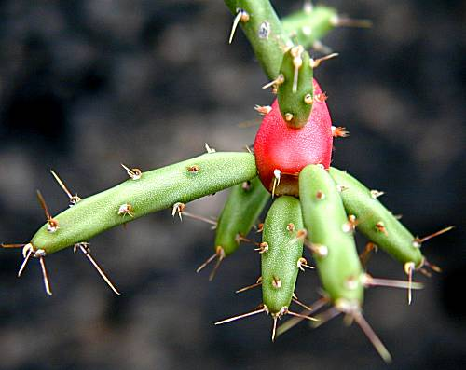
Severní Amerika: temperátní pouště
Larrea tridentata
Opuntia leptocaulis

Slide 16
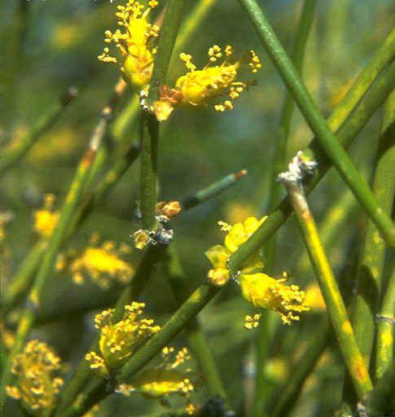
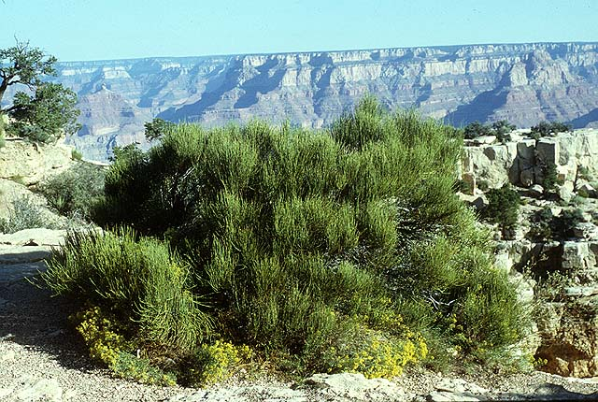
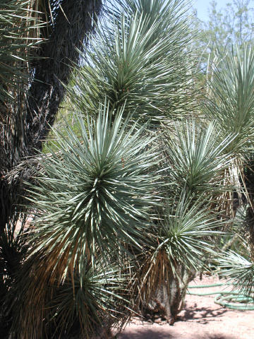
Severní Amerika: temperátní pouště
Ephedra nevadensis
http://www.molbio.princeton.edu/courses/mb427/2001/projects/10/Ephedra_nevadensis-1.jpg
http://botit.botany.wisc.edu/courses/img/bot/401/Gnetophyta/Ephedra/E%20nevadensis%20habit%20DW%20.jpg
Yucca brevifolia
http://gecko.gc.maricopa.edu/glendalelibrary/images/Yucca%20brevifolia-7.jpg

Slide 17
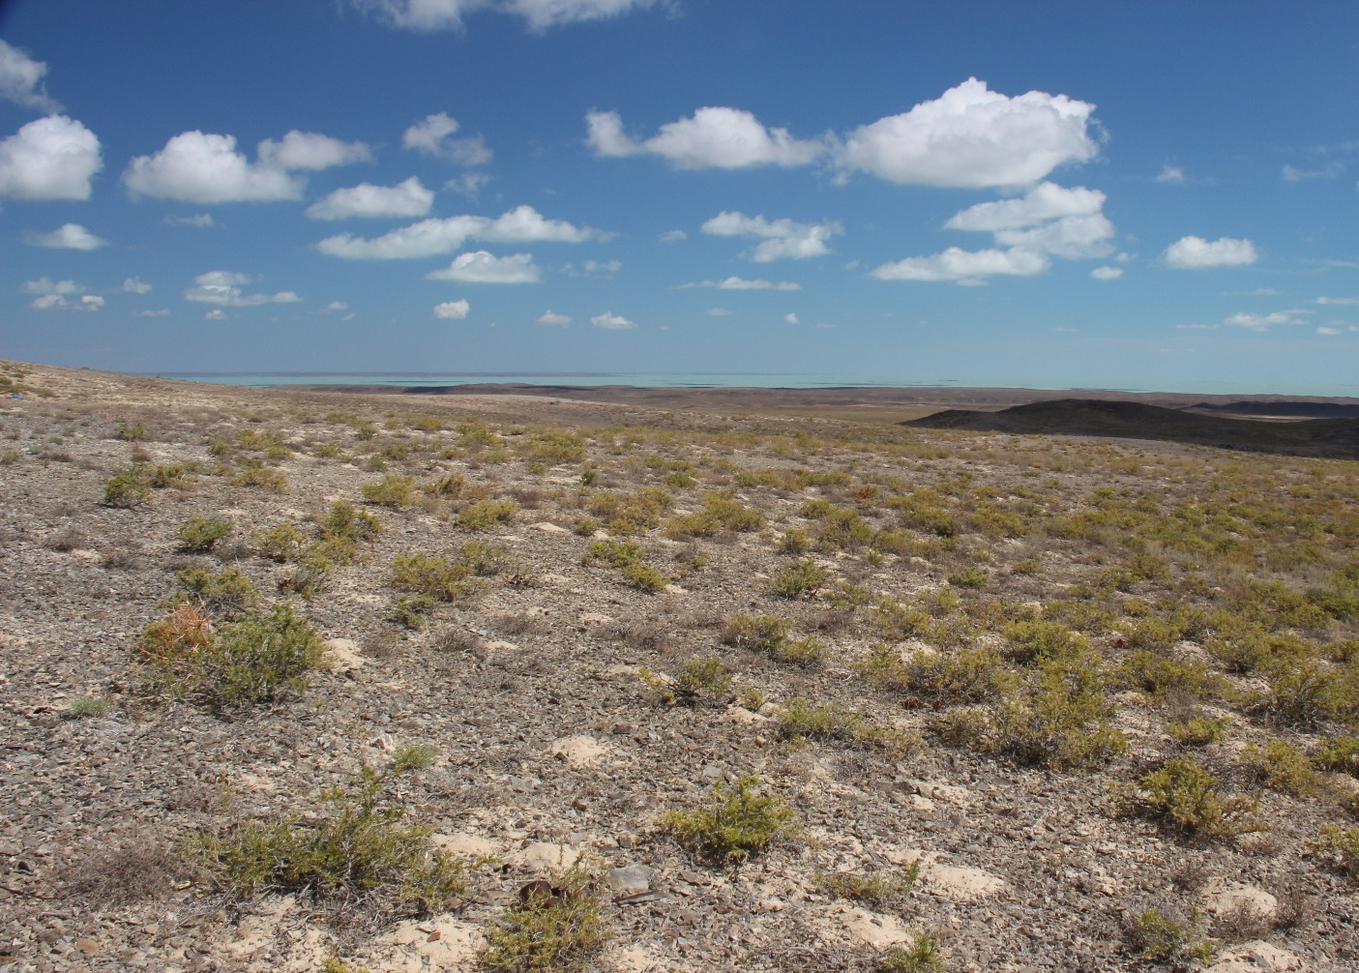
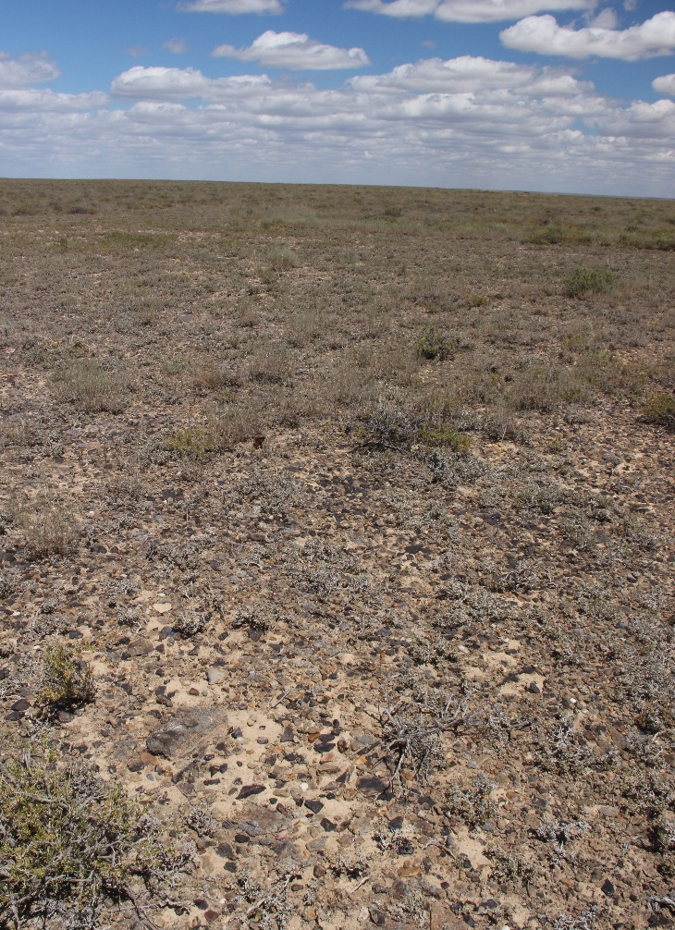
Středoasijské pouště
Kazachstán, Uzbekistán, Turkmenistán, Čína, Mongolsko …
Balchaš

Slide 18
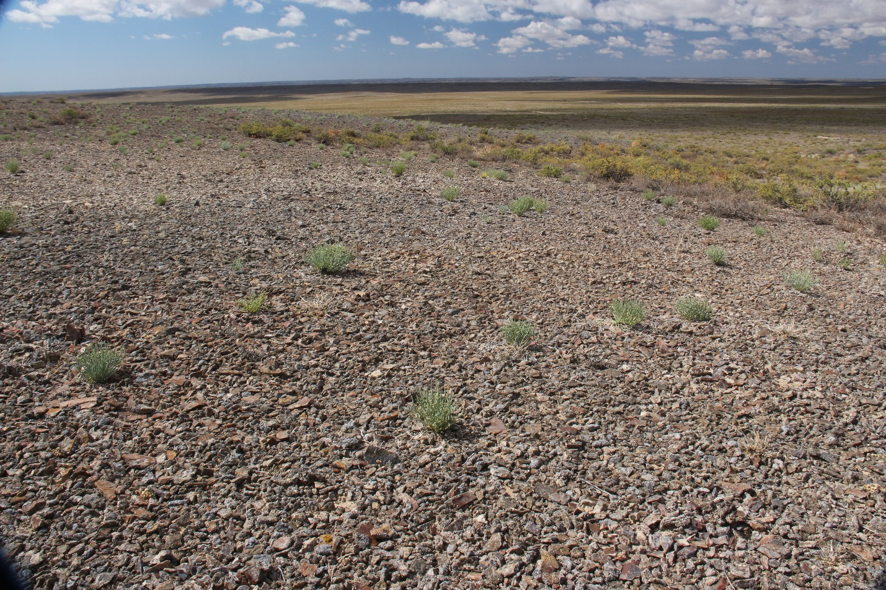
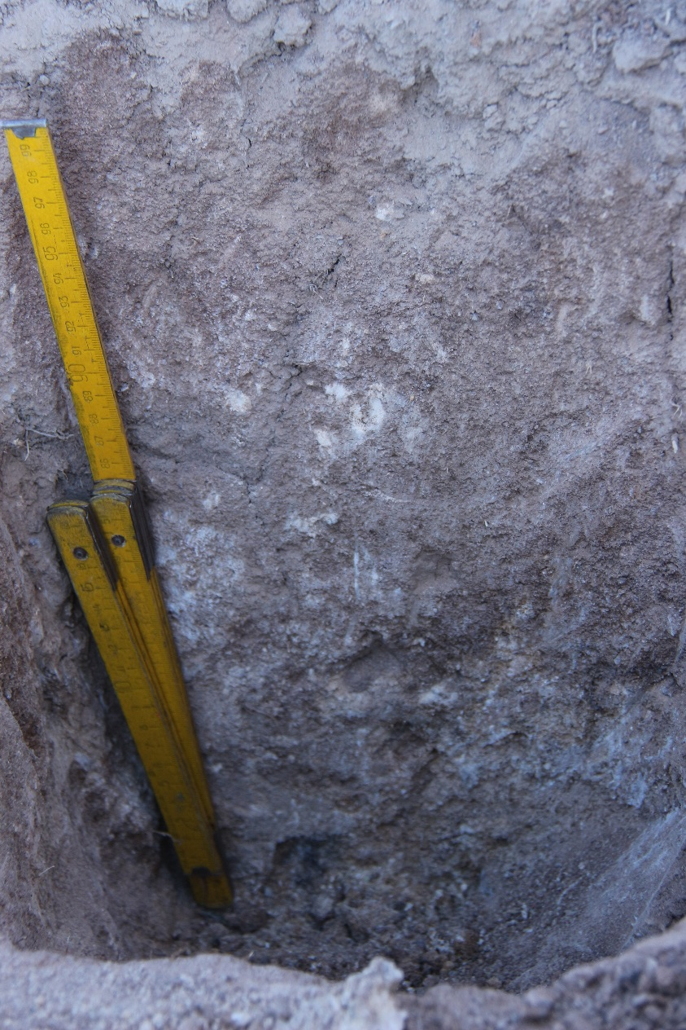
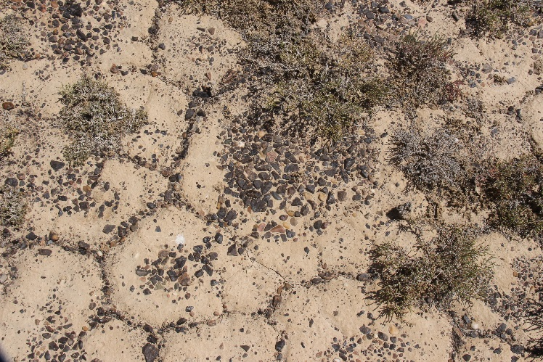
Středoasijské pouště
časté zasolení
pouštní dlažba
(eolické procesy – odnos a vytřídění)

Slide 19
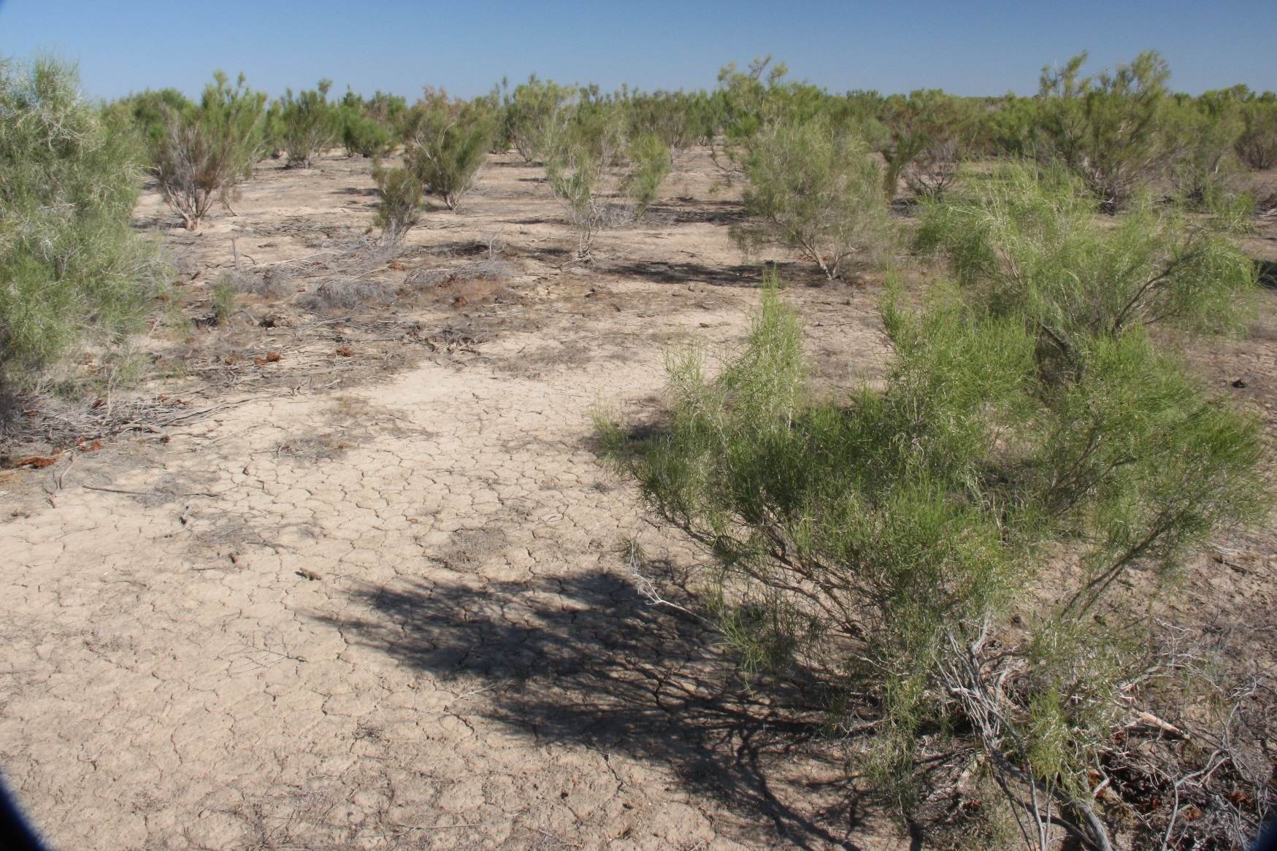
Středoasijské pouště
Haloxylon ammodendron – „saxaul tree“, porosty připomínají lesy (netopýři, zdroj dřeva)

Slide 20
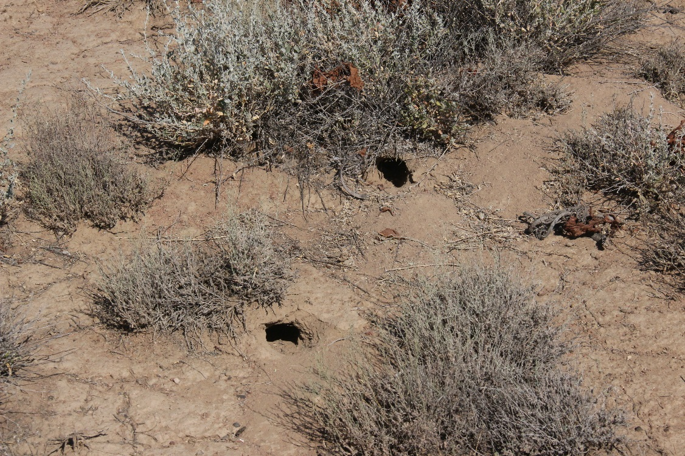
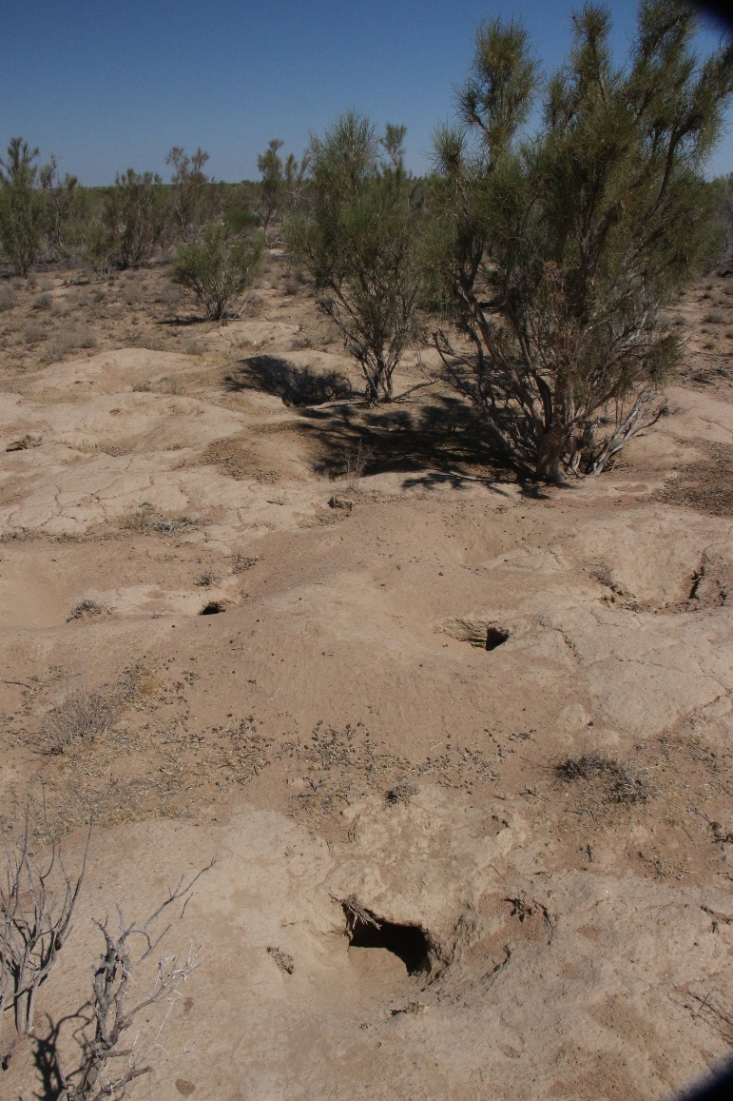
Středoasijské pouště
Krascheninnikovia ceratoides – poštní stepu, trochu vlhčí pouště; dosud jako relikt v Rakousku

Slide 21
Adaptace rostlin
Drought-escaping plants (suchu unikající rostliny)
jednoletky, které rostou a plodí jen za takové vlhkosti, která je dostatečná k dokončení jejich životního cyklu.
Drought-evading plants (suchu vyhýbající se rostliny)
nesukulentní vytrvalé rostliny, které omezují růst na vlhké období. Např. opadavé keře - dormantní v suchém období.
Drought-enduring plants (sucho snášející rostliny)
např. xerofytní keře s rozsáhlým kořenovým systémem a ekofyziologickými adaptacemi na sucho
Drought-resisting plants (suchu odolné rostliny)
sukulentní vytrvalé rostliny - vodu drží v pletivech a využívají ji šetrně (CAM-rostliny).

Slide 22
suchu unikající rostliny - jednoletky
Podíl jednoletek ve flóře území je inverzní k množství a pravidelnosti srážek v oblasti. Pouštní jednoletky mají mělký kořenový systém a rychlý cyklus od vyklíčení k vysemenění. Průměrně kolem 8 týdnů, ale uváděno je i 8 dnů (Boerhaavia repens na Sahaře). Tyto rostliny reagují středně silné srážky (25 mm), při nižších ještě neklíčí a při vyšších se ze semen vyplavují látky stimulující růst. Jiným případem je hygroskopické otevírání plodů (Anastatica hierochuntica – růže z Jericha)
Ve vyjímečně mokrých letech mohou přežívat jako fakultativně vytrvalé rostliny. Pouštní jednoletky lze rozdělit na jarní a letní podle požadavků na teplotu při klíčení.
Diverzita jednoletek se vyvíjela v interakci s opylovači (různý tvar a barva květů a doba jejich otevírání), ale i s vyššími živočichy (většina vyšších živočichů v poušti je semenožravých).

Slide 23
suchu unikající rostliny - jednoletky
Denzita semen v půdě, dormance semen
V Sonorské poušti bylo zjištěno celkem 4.000-104.000 semen / m². Semena se hromadí zejména na závětrných místech.
Klíčení je nejčastěji indikováno teplem nebo vlhkem. Řada rostlin má tzv. „vodní hodiny“ - pozná, kdy je vlhkost okolí už dostatečná. Semena jsou uzavřena v různých zdřevnatělých, trnitých apod. útvarech na uvadlé rostlině po dobu měsíců až let a uvolňují se až po zvlhčení nebo při mikrobiálním rozkladu těchto útvarů. Na zemi pak klíčí okamžitě.
Heteroblastie byla zaznamenána u některých druhů v saharsko-arabské oblasti. Požadavky na klíčení se liší mezi různými semeny vytvořenými na téže rostlině (Aegilops ovata)
Amfikarpie - jedna rostlina vytváří podzemní i nadzemní plody. Podzemní plody produkují semena velká a velmi tolerantní k suchu, nadzemní plody semena malá, rozšiřovaná větrem po jejich uvolnění z květenství. Např. Gymnorrhaena micrantha.

Slide 24
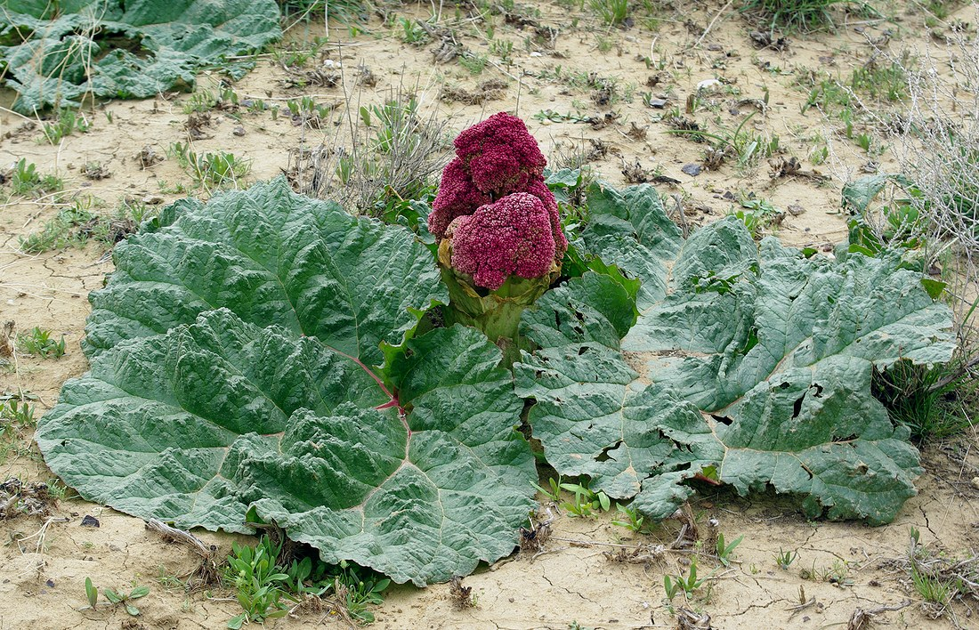
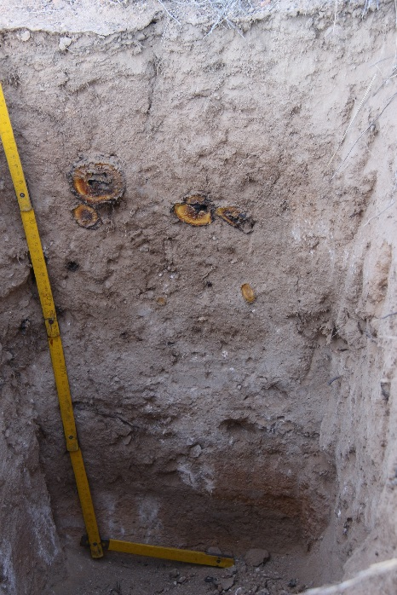
suchu vyhýbající se rostliny
Podobně jako jednoletky jsou aktivní jen ve vlhkém období. Nadzemní orgány jsou za sucha dormantní a rychle reagují na zvlhčení půdy - např. nové kořeny Carex pachystylis vyrostou za 12 hod. po zvlhčení.
Kořeny jsou soustředěny v hloubce 5-10 cm, u geofytů hlouběji (40 cm). Hlouběji kořenící geofyty tvoří nadzemní orgány jen ve velmi vlhkých letech.
Rheum tataricum
oddenky

Slide 25
sucho snášející rostliny
Většina pouštních vytrvalých rostlin. Fotosyntetizují víceméně po celý rok a proto musí nahrazovat v suchém období ztrátu vody, ke které dojde při transpiraci. Jejich rozsáhlý kořenový systém proniká hluboko (8-10 m, u rodu Prosopsis zaznamenáno až 53 m !!!). Nebo naopak rozprostření kořenů pod povrch (kopmetice o vodu). Obrovský R:S poměr. Listy redukované, nebo v suchém období opadávají (Retama raetam, Kleinia nerifolia). Klony dlouho vytrvávají (až tisíce let!).
anatomické adaptace - impregnace buněčných stěn, např. voskem, xeromorfózy.
fyziologické adaptace - nacházíme zejména u pouštních halofytů: CAM cyklus, ředění solí vodou uchovávanou v dužnatých listech, vylučování solných krůpějí (Tamarix), kořeny nepřijímají Na ionty, uzavírání průduchů apod.
poikilohydrícké druhy – přežijí kompletní vysušení – mechy, lišejníky, vraneček Selaginella lepidophylla

Slide 26
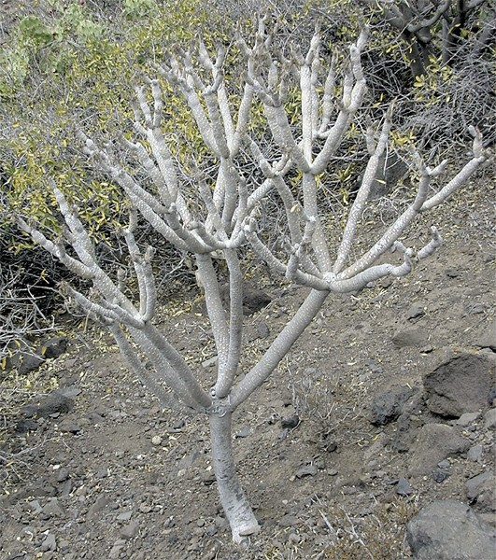
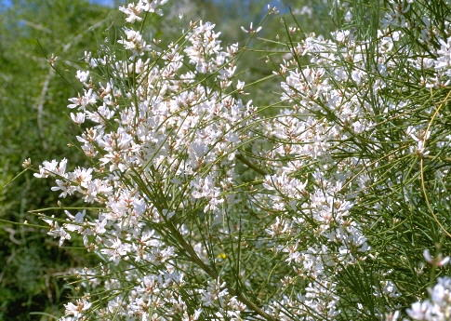
Kleinia neriifolia
Retama raetam

Slide 27
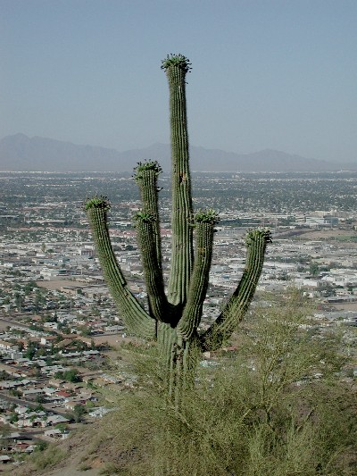
Suchu odolné rostliny
Sukulenty
Adaptace:
- zadržování vody v pletivech. Sukulenty nerostou na nejsušších pouštích a ani tam, kde někdy může mrznout (chladné pouště).
- ostny. Brání se herbivorům, ale i vedro. Zjistilo se, že se pletiva ostnitých rostlin nepřehřívají
- CAM cyklus
Cereus giganteus

Slide 28
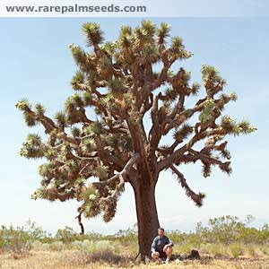
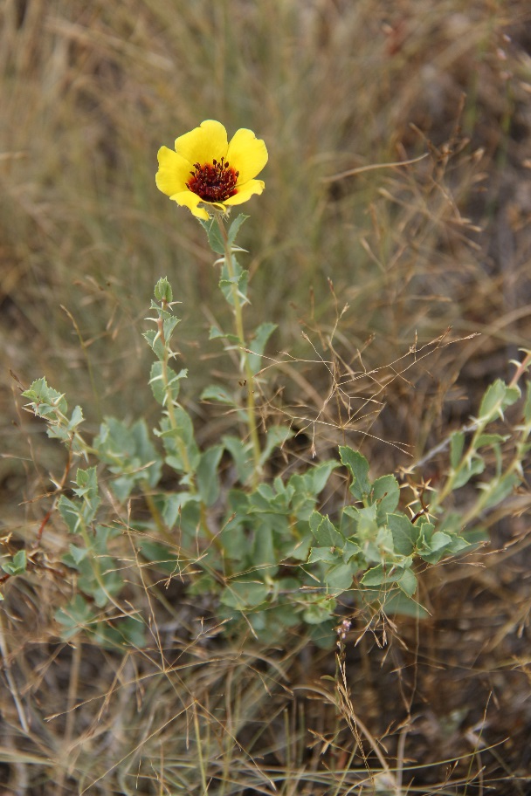
Suchu odolné rostliny
Yucca brevifolia (Joshua tree): i v poušti orientuje své listy vždy tak, aby maximalizovala intercepci slunečního záření. V chladnějším prostředí neroste a hyne.
Hultemia persica

Slide 29
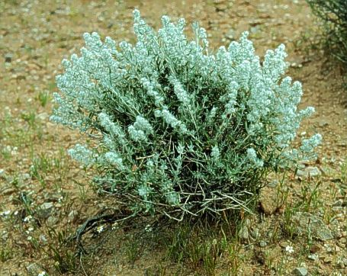
Produkce pouštní vegetace
Aby rostliny rostly, potřebují ca 25-75 mm srážek / rok (jednoletky - ca 15 mm/rok, vytrvalé rostliny ca 40 mm/rok).
PP pouští: 0-200 kg/ha/rok
PP polopouští: 200-1200 kg/ha/rok
Průměrná roční produkce dosahuje 20-40% biomasy u opadavých vytrvalých rs.; 10-20% u vždyzelených). V chladných pouštích je tato hodnota asi jen 5%.
Nízké hodnoty PP jsou spojeny
s vysokým poměrem R:S (Ceratoides
lanata v Sev. Americe 6,8).
Řada pouštních rostlin má
ale R:S pod 1.

Slide 30
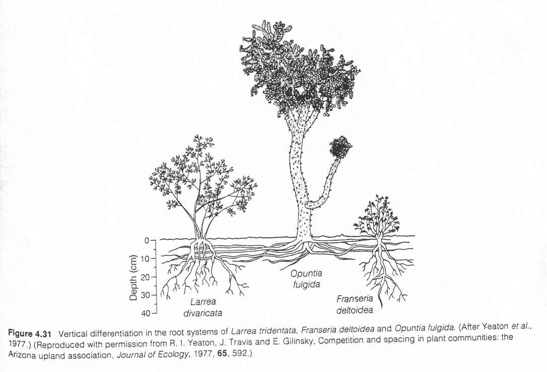
Interakce mezi druhy
- mezi dominantami rostou jen druhy s odlišným kořenovým systémem

Slide 31
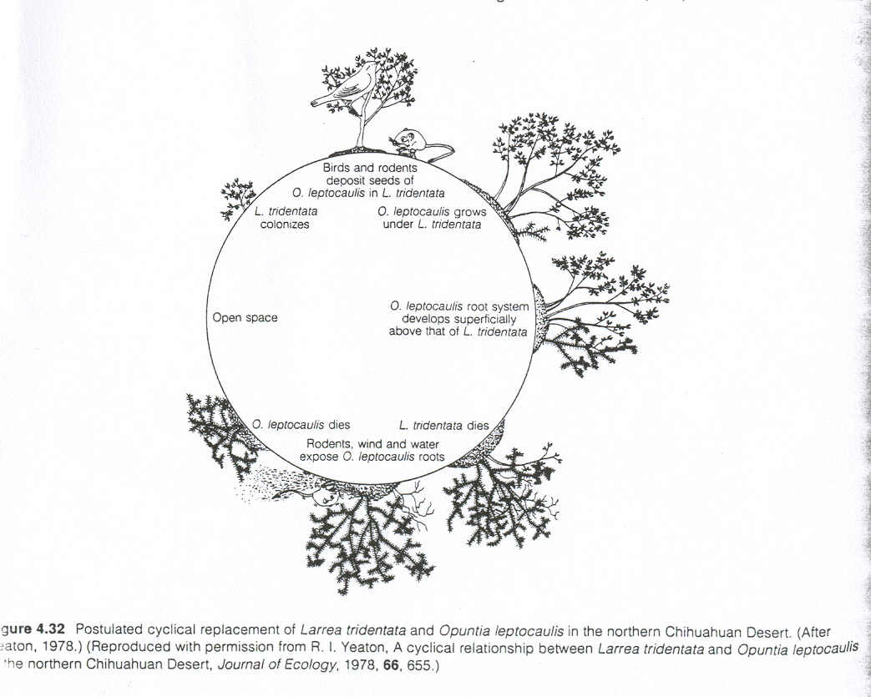
Interakce mezi druhy
- cyklické střídání 2 druhů na jednom místě

Slide 32
Interakce mezi druhy
- pravidelné mezery mezi jedinci
Ekologové často na poušti zkoumali, čím jsou způsobené pravidelné rozestupy mezi rostlinami
Teorie:
- rozsáhlý kořenový systém (ale i rostliny s nízkými R:S mají pravidelné mezery mezi jedinci)
- pravidelné mezery snižují kompetici o vodu
- pravidelné mezery neexistují, shlukovitost je náhodná

Slide 33
Interakce mezi druhy
- jednoletky a již uchycené keře
a) pozitivní interakce: Jednoletky rostou pod již uchycenými vytrvalými druhy - více živin, vlhkosti, ale i více semen.
a) negativní interakce: Některé keře mají v listovém opadu inhibitory růstu (alelopatie).

Slide 34
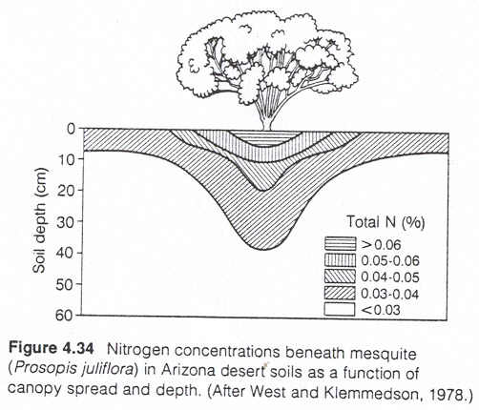
Živiny
Největší koncentrace živin v půdě na poušti je pod vytrvalými rostlinami.
Proč?
- vyšší přísun org. opadu
- vyšší aktivita dekompoz.
- skrývající se živočichové

Slide 35
Živiny
Rozklad opadu 2-14 let.
80% živin vázaných v biomase je v kořenech
Půdy jsou chudé přístupným dusíkem. Chybějí rostliny fixující vzdušný dusík, tuto roli mají jen volně žijící řasy a krusty lišejníků. Zisk dusíku není ale o moc větší než jeho ztráta denitrifikací.
Přísun dusíku je vyšší ve vlhčích obdobích, kdy je vyšší aktivita mikroorganismů v půdě. Při fertilizaci pastvou (N) se zvyšuje produkce pouštních rostlin (prokázáno u Kochia sedifolia v Austrálii)
Herbivorie
Pletiva rostlin jsou silně lignifikovaná a prosycená voskem, proto jsou jen málo ožírána. U Larrea tridentata sežerou drobní savci 2% PP a kobylky další 2%. Více než spásání zelené hmoty se na poušti ekologicky uplatňuje pojídání plodů a semen.

Slide 36
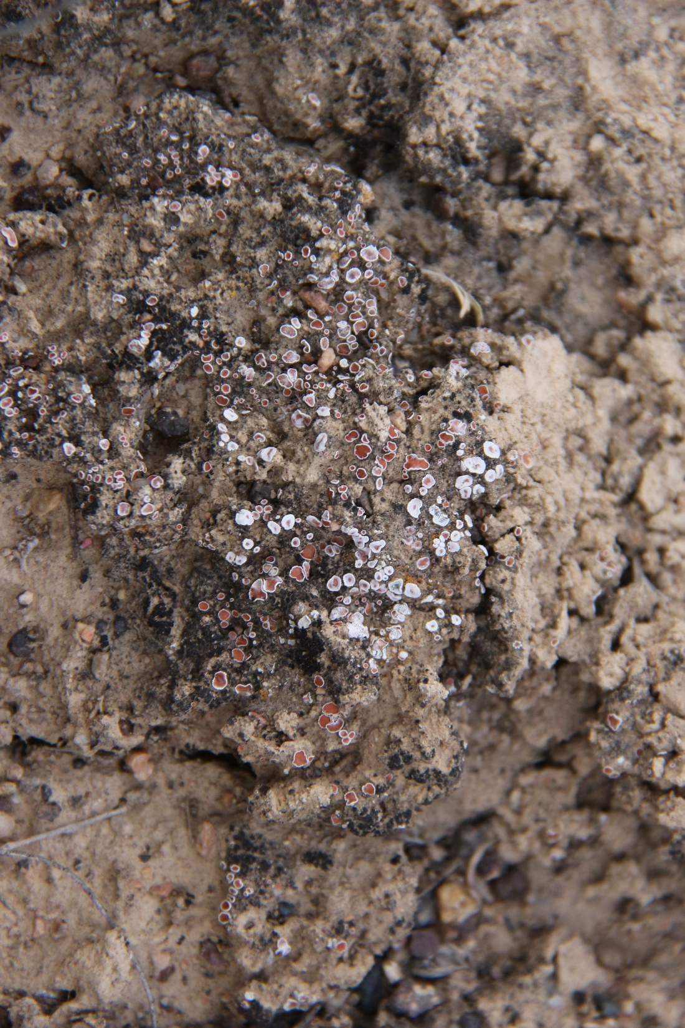
Živiny
lišejníkové a sinicové krusty poutající dusík z ovzduší
„biological crusts“

Slide 37
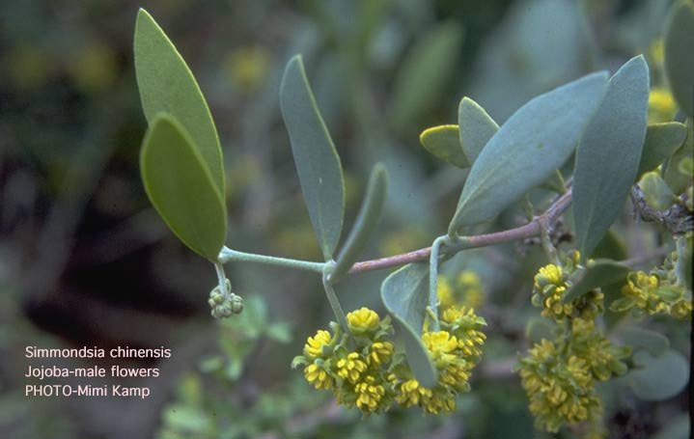
Užitkové rostliny
Jojoba (Simmondsia chinensis). Severní Amerika, obsahuje chemikálie podobných vlastností jako velrybí tuk.

Slide 38
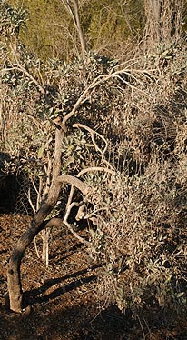
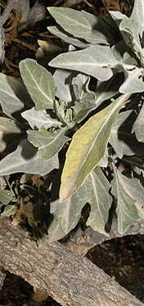
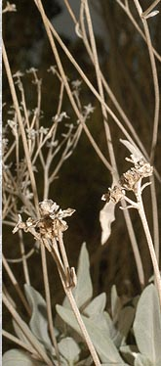
Užitkové rostliny
Parthenium argentatum. Severní Amerika, látky podobné gumě. Asteraceae.
http://www.cnr.vt.edu/dendro/dendrology/syllabus2/factsheet.cfm?ID=894

Slide 39
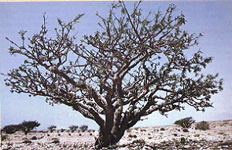
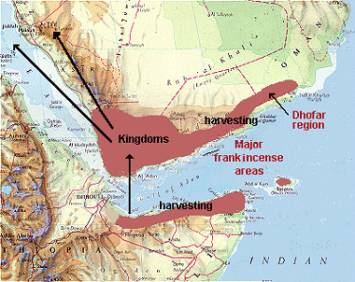
Užitkové rostliny
Boswellia sacra. Přední Asie, kadidlo.
members.optushome.com.au/. ../flora/frank.gif

Slide 40
Živočichové
Ze Sahary známo 70 druhů savců, 90 ptáků a 100 plazů. Velká diverzita savců je asi pozůstatek „glaciální“ savany.
Adaptace:
časté migrace, zahrabávání se; inaktivní stádia (kukly)
úsporné hospodaření s vodou (velbloudi – vypijí 100 l vody a několik měsíců žízní). Suché exkrementy.
Allenovo pravidlo: zvětšené a prokrvené ušní boltce.
Skákavý pohyb (nedotýkají se rozpálené země), noční aktivita, zavlažování mláďat vodou
hodně plazů – vylučují krystalky kyseliny močové, píseční plavci (charakteristický pohyb v písku)
žáby: dlouhá anabióza a krátký reprodukční cyklus (až jen 1 týden)

Slide 41
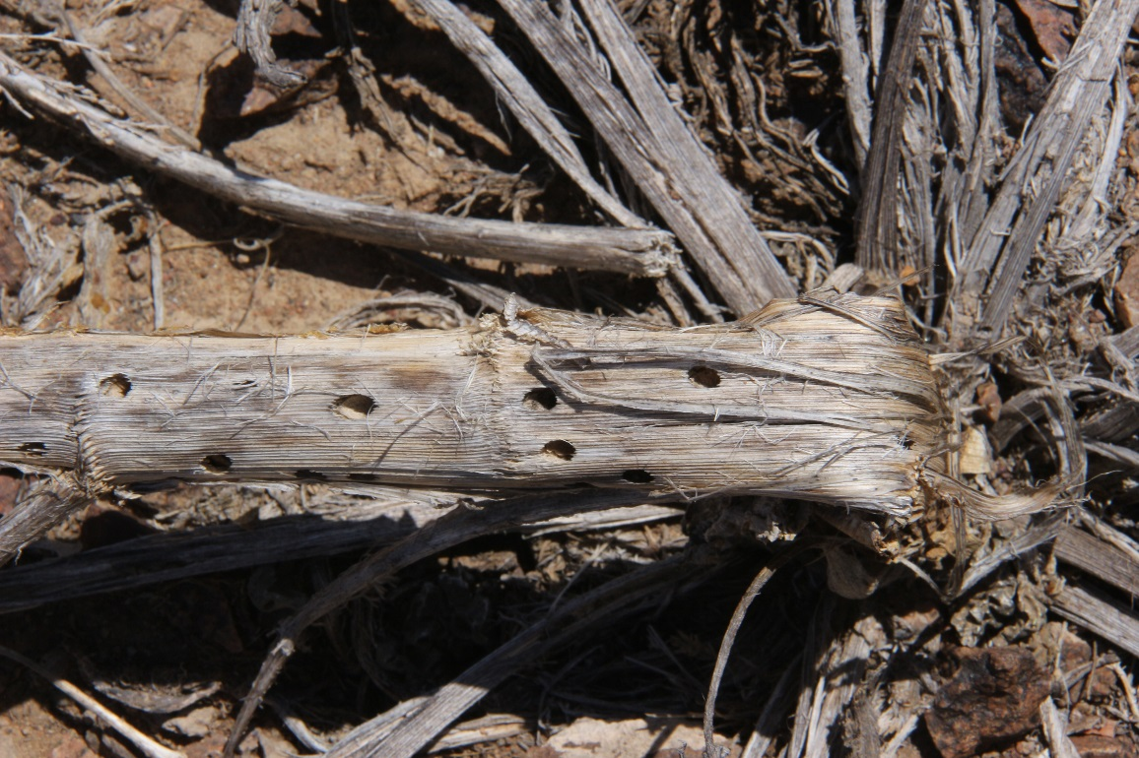
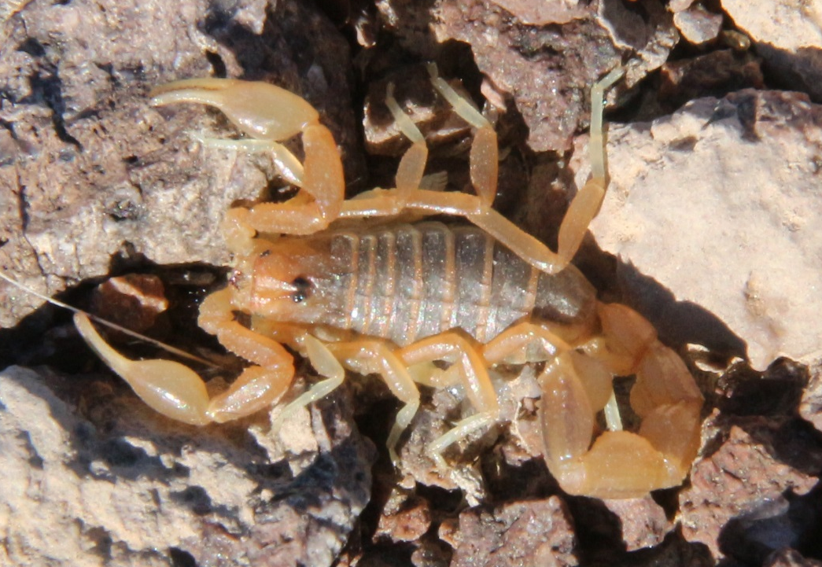
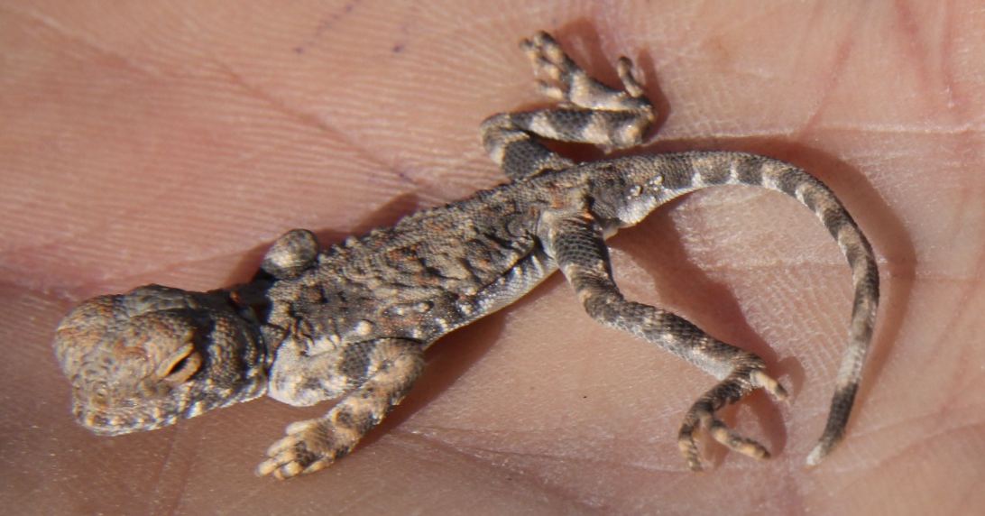
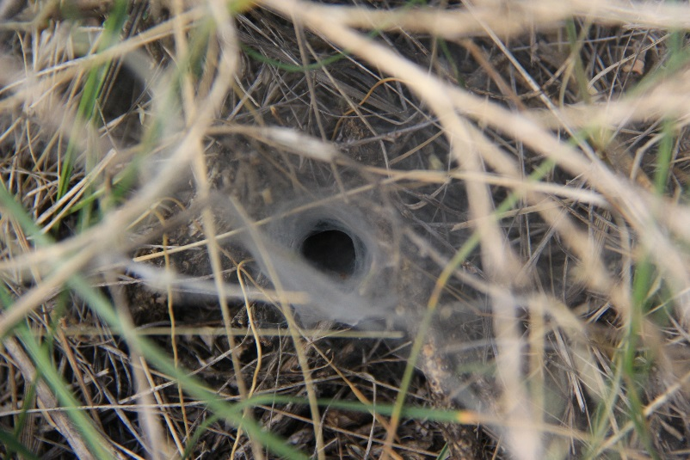
Živočichové
… i dřevokazný hmyz

Slide 42
Vliv člověka
pastevci Nomádi. Stěhují se s deštěm, jejich ovce a kozy jsou plemena adaptovaná na dehydrataci. Nejdelší vliv člověka je v arabsko-saharské oblasti. Při přepasení jsou vytrvalé rostliny nahrazovány jednoletými. Snížení pokryvnosti vegetace vede k erozi a dezertifikaci. Během 1980 a 1990 se Sahara zvětšila o 7% (posun 130 km na jih).
Dezertifikací rozumíme ztrátu produktivní půdy, která nastává při:
- přepasení
- obdělávání půdy v oblastech se srážkami pod 250 mm/rok
- při „těžbě“ dřevin na palivo, vosk a vlákna
stavební činnosti (např. silnice pro turisty)
„off-road“ zábavě (rallye Paříž-Dakar, severoamerické radovánky)
- dlouhodobých suchých obdobích
- umělém zavlažování, které vede k zasolování (Aralské jezero)

Slide 43
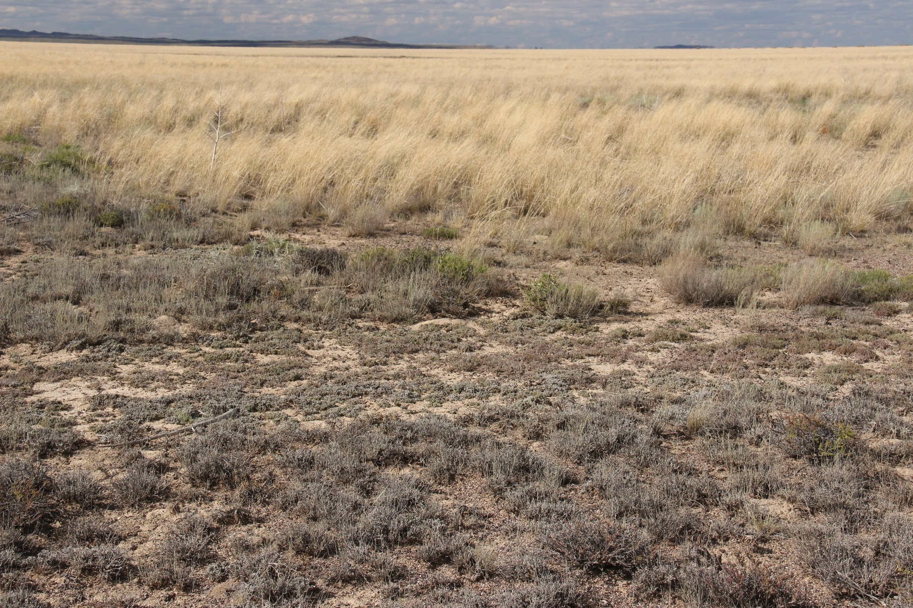
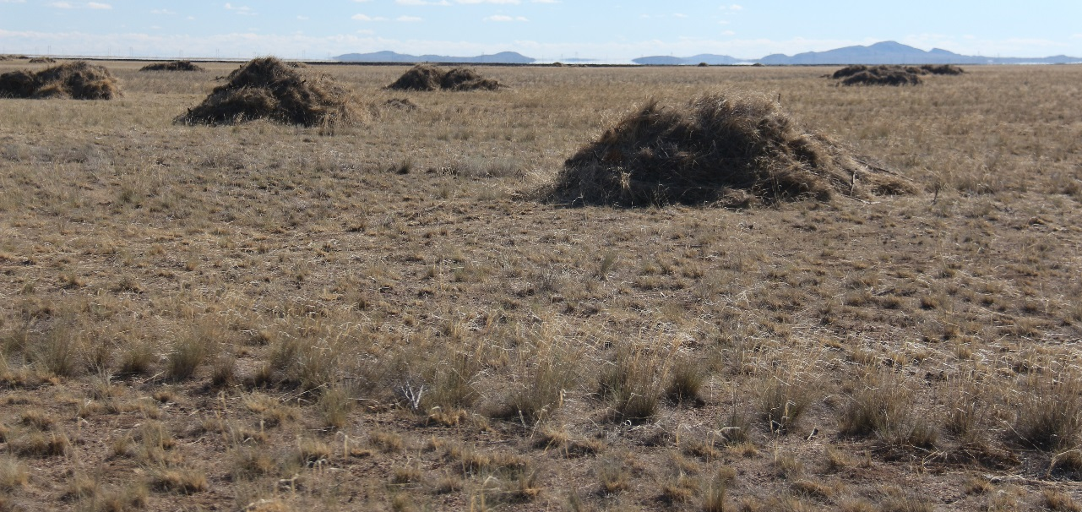
Kuriozita – kosená poušť
Stipa sareptana

Slide 44
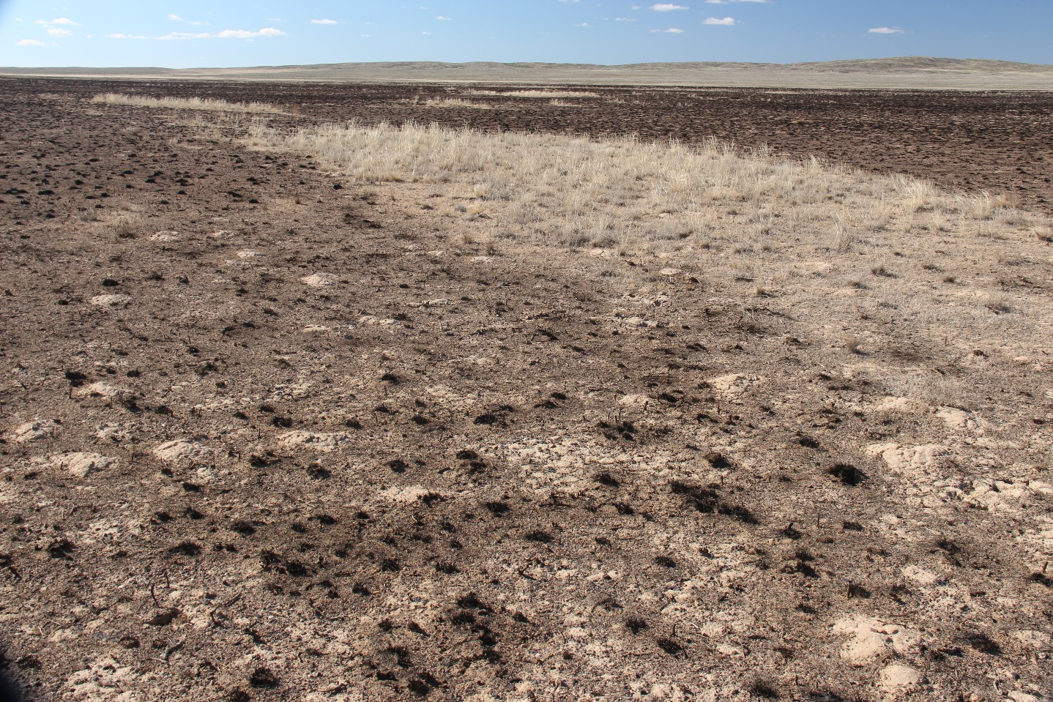
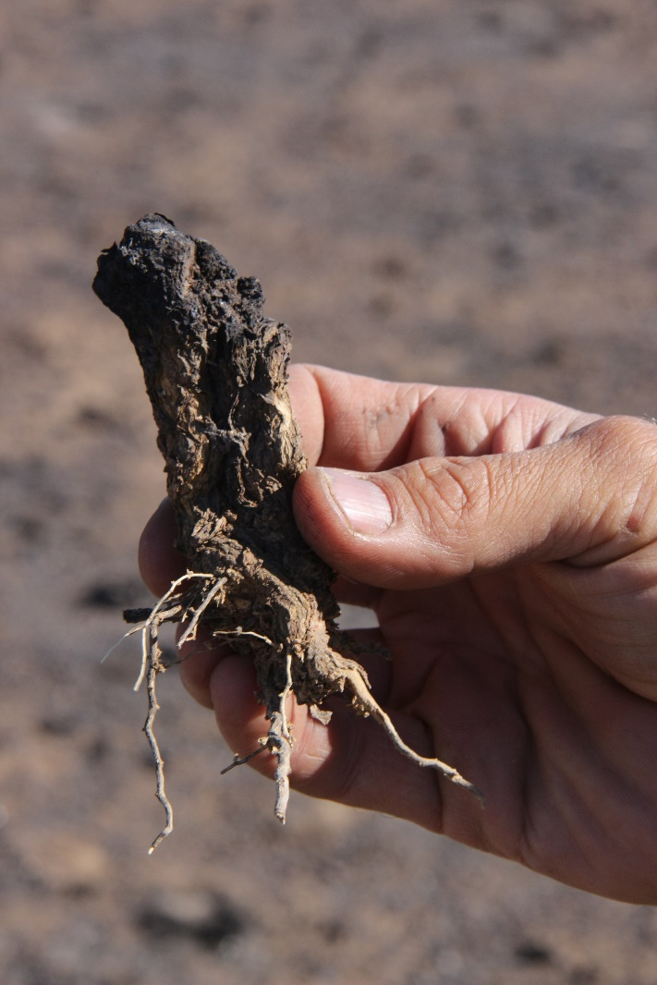
Kuriozita – kosená poušť
jak to vzniká?

